Slide 1
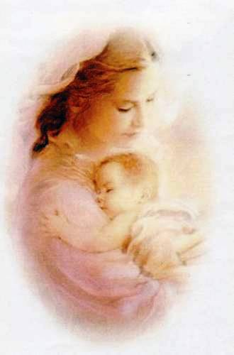
«Образ матери- великая тема искусства»
Пусть ей вечно солнце рукоплещет! Так она и будет жить в веках Самая прекрасная из женщин, Женщина с ребенком на руках!
Сергей Островой
Учитель музыки II квалификационной категории Машкова С.В.

Slide 2
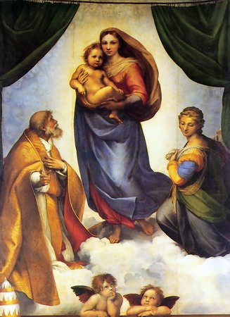
«Сикстинская мадонна» Рафаель

Slide 3
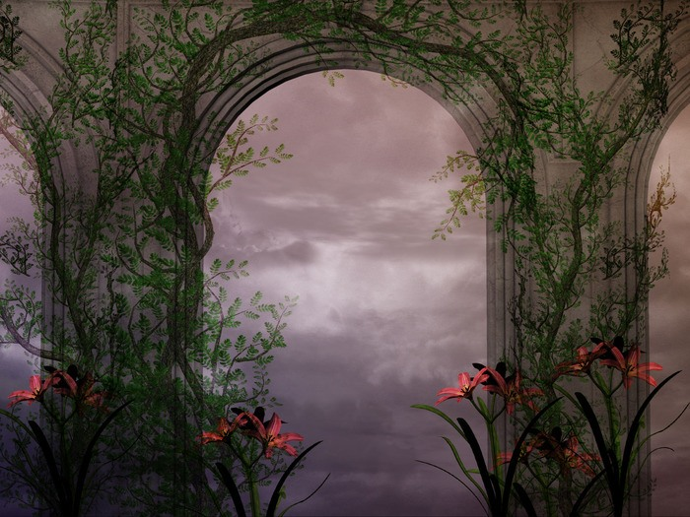
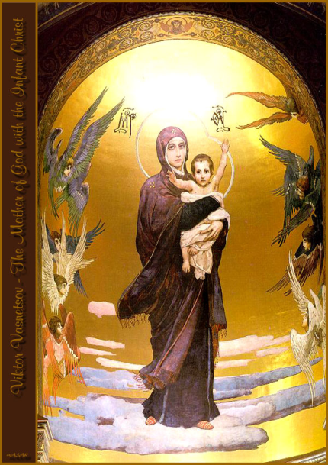
В. Васнецов «Богоматерь с младенцем»»

Slide 4
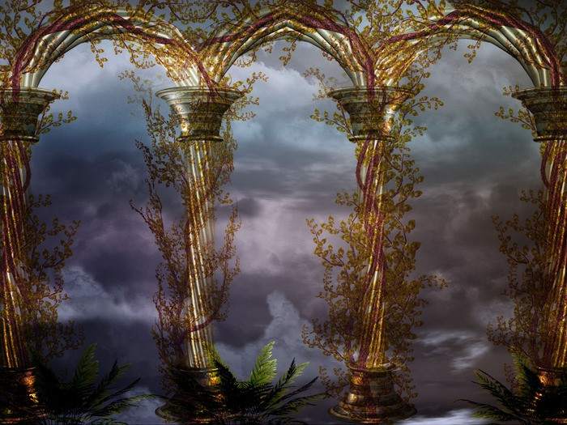
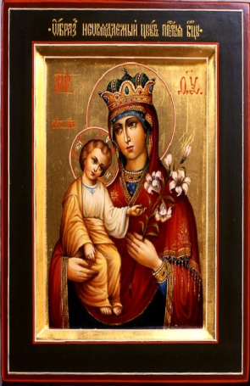
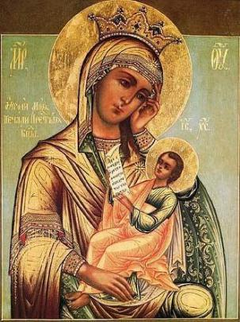
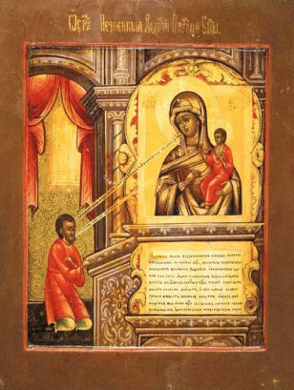
« Утоли моя печали»
«Нечаянная радость»
«Неувядаемый цвет»

Slide 5
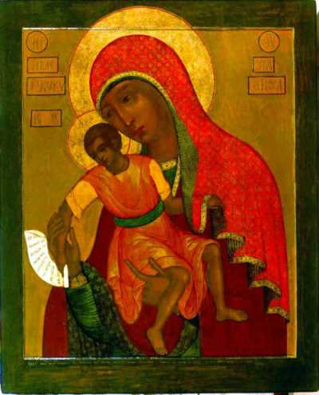
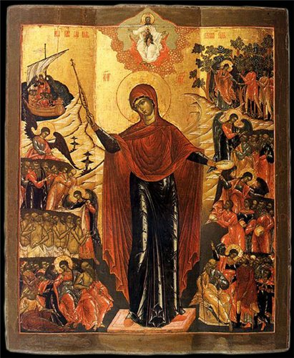
«Милостивая»
«Всех скорбящих радость»

Slide 6
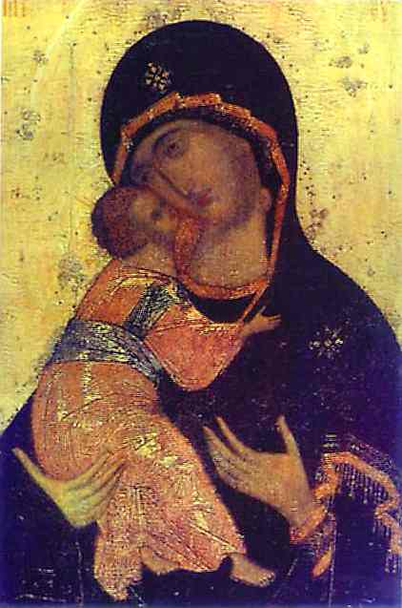
Богоматерь Владимирская

Slide 7
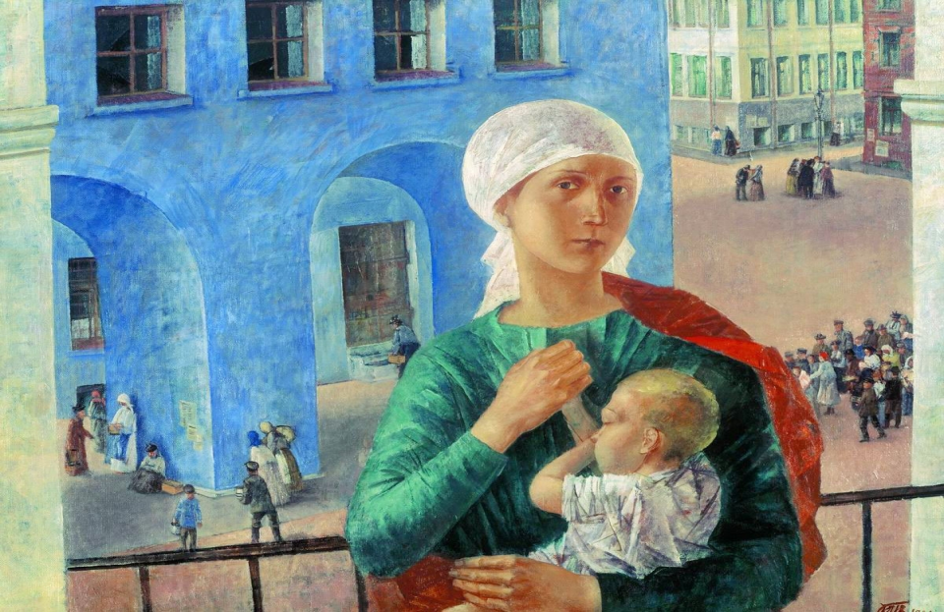
«Петроградская мадонна» К. Петрова-Водкина

Slide 8
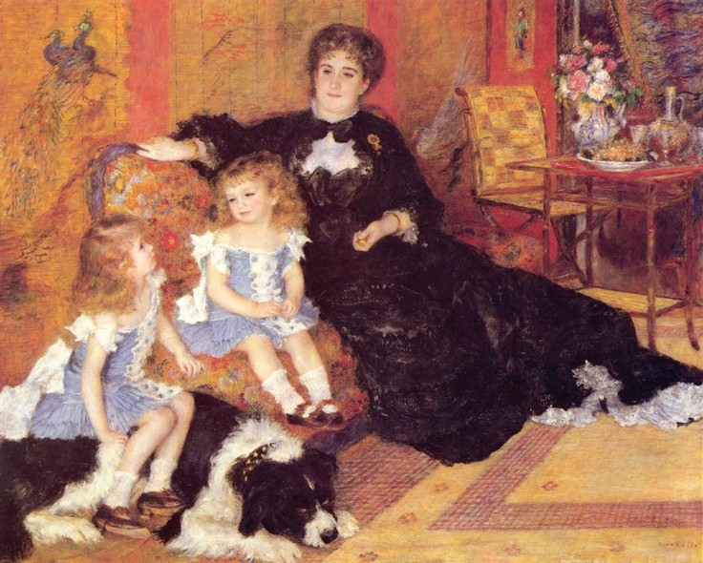
«Мадам Шарпантье с детьми» О. Ренуара

Slide 9
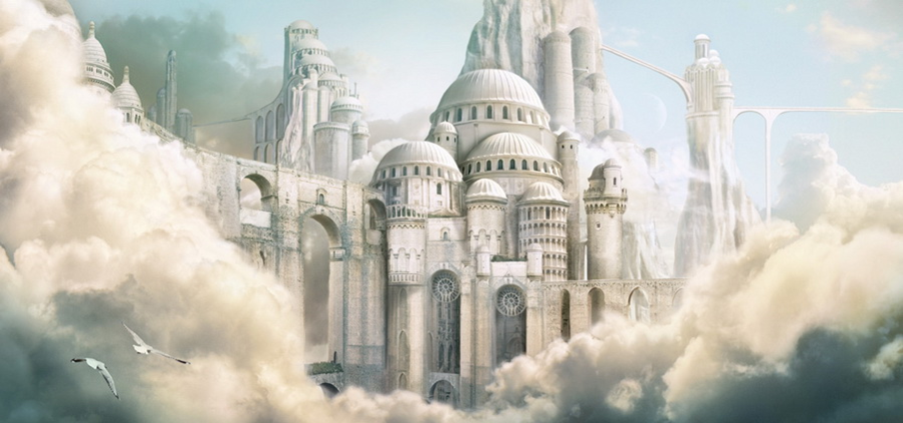
Мир
Величие
Тишина
Красота
Радость
Простота
Спокойствие
Благородство
Достоинство

Slide 10
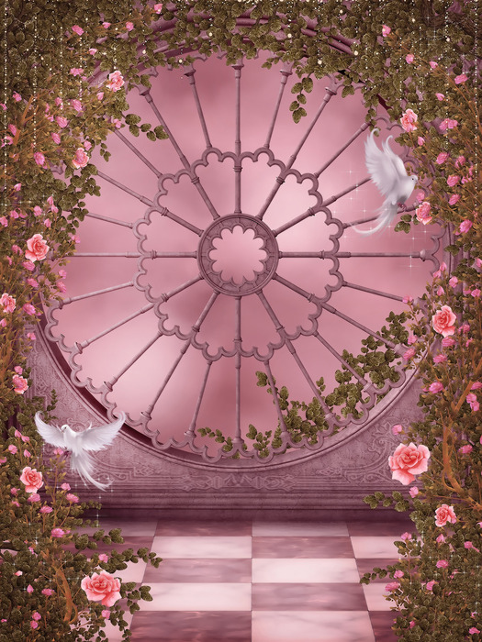
Музыка, литература и изобразительное искусство разными средствами выразительности создают образ матери

Slide 11
Используемые репродукции и фоны для создания презентации:
1.http://wwwliventernet.ru/users/4321745/post184491347
2. http://wwwliventernet.ru/users/3561375/post120290287
3. http://talks.guns.ru/forum light message/
4. http://akmaya.ru/page434.shtm/
5. http://fotki.yandex.ru/users/mira-vasileva/viev/409230
6. http://bliogs.privet.ru/community/natalya/106347066
7. http://wwwodintsovo.info/white/blog.asp?id=9244

